Slide 1


Eficiencia Hospitalaria
en Chile: ¿Quién Tarda Más?
Pablo Lineros · Valentin Castro
Profesor: Cristian Orlando García Gutiérrez · Ayudante: Benjamin Joseph Bennett Ramírez · 11 de mayo de 2026
Notes:
1

Slide 2
Pregunta de Investigación, Hipótesis y Variables
¿Existen hospitales con estancias sistemáticamente más largas para diagnósticos similares, y qué factores (complejidad clínica, ocupación, rotación y pandemia) explican esas diferencias?
Hipótesis
H₀
La estancia promedio no difiere entre hospitales una vez controlado por área funcional, ocupación, rotación y pandemia.
H₁
Al menos una variable independiente tiene efecto significativo sobre la estancia promedio.
Variables del modelo
Rol
Variable
Tipo
Justificación
Dependiente (Y)
PROMEDIO_DIAS_ESTADA
Continua — asimétrica
Días de estancia hospitalaria · variable a explicar
Independiente X₁
AREA_FUNCIONAL
Categórica (9 niveles)
Controla complejidad clínica del servicio
Independiente X₂
INDICE_OCUPACIONAL
Continua
% camas ocupadas · mide saturación del servicio
Independiente X₃
INDICE_ROTACION
Continua
Egresos por cama · mide eficiencia de uso de camas
Independiente X₄
pandemia (2020–21)
Binaria (0/1)
Captura el efecto COVID-19 sobre la estancia
Notes:
2

Slide 3

Limpieza de datos
Primero eliminamos meses con 0 ingresos
Segundo descartamos instancias con 0 días
Tercero eliminamos registros con índice ocupacional mayor al 100%
Por ultimo, también se eliminaron las áreas de psiquiatría y socio sanitaria, por la naturaleza crónica
Notes:
2

Slide 4
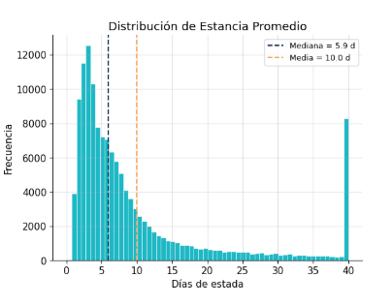
EDA
Boxplot — Pre-pandemia vs Pandemia vs Post
Histograma — Distribución de Estancia
Confirma asimetría positiva. Concentración bajo 10 días con cola hacia la derecha.
Rotación vs Estancia (r = −0.34)
Notes:
3

Slide 5
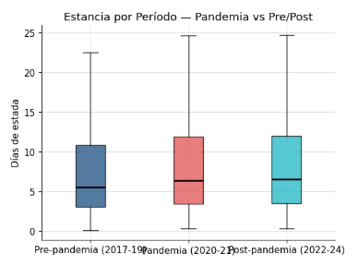
EDA
Boxplot — Pre-pandemia vs Pandemia vs Post
Boxplot — Pre-pandemia vs Pandemia vs Post
La mediana es visiblemente mayor en 2020–21. El período post-pandemia muestra una recuperación parcial.
Rotación vs Estancia (r = −0.34)
Notes:
4

Slide 6
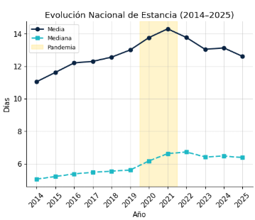
EDA
Boxplot — Pre-pandemia vs Pandemia vs Post
Evolución Temporal 2014–2025
Media y mediana estables hasta 2019, alza en pandemia y tendencia descendente posterior. El sistema mostró resiliencia.
Rotación vs Estancia (r = −0.34)
Notes:
5

Slide 7
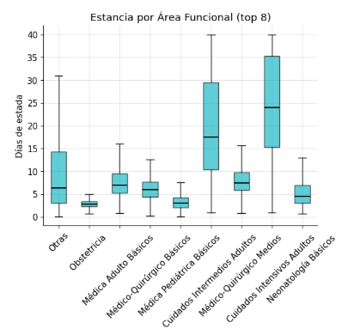
EDA
Boxplot — Pre-pandemia vs Pandemia vs Post
Boxplot por Área Funcional
UCI Adultos: estancia más alta y dispersa. Médico-Quirúrgico básico: la más baja. Valida el área como proxy de complejidad.
Rotación vs Estancia (r = −0.34)
Notes:
6

Slide 8
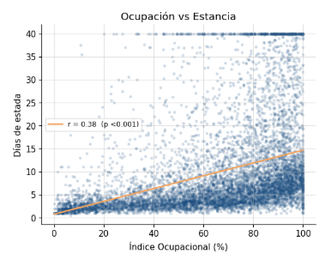
EDA
Boxplot — Pre-pandemia vs Pandemia vs Post
Ocupación vs Estancia (r = +0.31)
Relación positiva: mayor saturación → estadías más largas. Posibles cuellos de botella en alta y derivación.
Rotación vs Estancia (r = −0.34)
Notes:
7

Slide 9
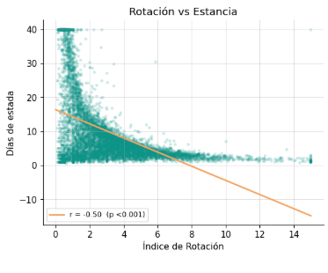
EDA
Rotación vs Estancia (r = −0.34)
Relación negativa: el indicador más asociado con eficiencia. Mayor rotación de camas → menor duración de estadía.
Rotación vs Estancia (r = −0.34)
Notes:
8

Slide 10
Test de Hipótesis
Resultados
n pre-pandemia
34.593
H₀
Mediana pandemia (2020–21) = Mediana pre-pandemia (2017–19)
n pandemia
22.339
H₁
Mediana pandemia ≠ Mediana pre-pandemia (test bilateral)
Mediana pre
5.53 días
Nivel α
0.05
Mediana pandemia
6.38 días
Variable dep.
PROMEDIO_DIAS_ESTADA (continua, asimétrica)
Diferencia mediana
+0.85 días
Variable indep.
Período: pre-pandemia vs pandemia (categórica binaria)
Estadístico U
359.844.348
Valor p
< 0.001
Tamaño efecto r
0.069 (pequeño)
DECISIÓN: Se RECHAZA H₀ (p < 0.001)
La pandemia aumentó significativamente la estancia mediana en +0.85 días. El tamaño del efecto pequeño (r = 0.069) indica que la red hospitalaria chilena mostró resiliencia operativa durante la crisis, aunque el impacto fue real y estadísticamente reproducible.
Notes:
9

Slide 11
Modelo de Regresión Lineal Múltiple — Resultados
PROMEDIO_DIAS_ESTADA ~ INDICE_OCUPACIONAL + INDICE_ROTACION + pandemia + C(area_funcional)
R² = 0.329
R² aj. = 0.329
F = 6.000
N = 134.835
Varianza explicada
Penalizando vars.
p < 0.001 (global)
Registros en modelo
Variable
β (coef.)
Error Std.
t
IC 95%
Intercepto (ref: área 'Otras', no pandemia)
7.836
0.109
72.0
( 7.622 ; 8.049 )
INDICE_OCUPACIONAL
+0.158
0.001
110.7
( 0.156 ; 0.161 )
INDICE_ROTACION
−1.432
0.011
−131.0
(−1.454 ; −1.411 )
pandemia (2020–21)
+0.730
0.087
8.4
( 0.559 ; 0.901 )
UCI Adultos vs Otras
+7.782
0.152
51.1
( 7.483 ; 8.081 )
Intermedios Adultos vs Otras
+3.476
0.140
24.9
( 3.203 ; 3.750 )
Médico-Quirúrgico Básico vs Otras
−7.345
0.114
−64.7
(−7.568 ; −7.123 )
Obstetricia vs Otras
−5.774
0.113
−51.1
(−5.995 ; −5.552 )
Notes:
10

Slide 12
Interpretación de Coeficientes del Modelo
β₁
INDICE_OCUPACIONAL = +0.158
Cada punto porcentual adicional en la ocupación de camas se asocia con 0.158 días más de estancia. Un servicio al 90% de ocupación tendría, en promedio, 1.58 días más que uno al 80%. Refleja que la saturación genera cuellos de botella que retrasan los procesos de alta.
β₂
INDICE_ROTACION = −1.432
Un paciente adicional por cama al mes se asocia con 1.43 días menos de estancia. Es el predictor continuo con mayor impacto en el modelo: gestionar el flujo de pacientes reduce los días de hospitalización más que cualquier otro factor operativo.
β₃
pandemia = +0.730
Controlando por área, ocupación y rotación, los años 2020–2021 añadieron 0.73 días a la estancia promedio. Confirma el efecto neto del COVID-19 sobre la eficiencia hospitalaria, más allá del incremento de ocupación que también ocurrió en ese período.
β₄
UCI Adultos vs Otras = +7.782
Los servicios de UCI tienen en promedio 7.78 días más de estancia que la categoría de referencia. Refleja la mayor complejidad clínica de los pacientes críticos y valida que el área funcional actúa correctamente como control de complejidad en el modelo.
Notes:
11

Slide 13
Interpretación Preliminar de Hallazgos
Integración de hallazgos — EDA + test + modelo
Los tres análisis son coherentes entre sí: la pandemia aumentó la estancia, la rotación alta la reduce, y el área funcional es el control más importante.
El índice de rotación (β = −1.432) es el predictor operativo con mayor impacto — gestionar el flujo de pacientes importa más que expandir infraestructura.
El efecto pandemia (+0.73 días, p<0.001) es robusto incluso controlando por ocupación y complejidad clínica.
Hallazgo inesperado: el 100% de la hospitalización aguda es pública — no fue posible comparar eficiencia pública vs privada con este dataset.
Notes:
12

Slide 14
Limitaciones y Próximos Pasos
Limitaciones del análisis
Próximos pasos — Avance Final
El área funcional es un proxy imperfecto de complejidad clínica individual.
Comparar estancia por Servicio de Salud (GLOSA_SSS) — brechas geográficas.
El modelo lineal no ajusta bien estancias extremadamente largas.
Transformación log(PDE) para corregir heterocedasticidad y residuos no normales.
Datos mensuales del mismo hospital no son independientes entre sí.
¿El impacto del COVID-19 fue diferente en UCI vs cuidados básicos?
El impacto de la ocupación podría dispararse por sobre el 85–90%.
¿Retornó el sistema a niveles de eficiencia pre-pandemia?
No es posible comparar eficiencia pública vs privada en hospitalización aguda.
Eficiencia hospitalaria en Latinoamérica — contextualizar hallazgos.
No se puede separar el efecto de la gestión del de la gravedad del caso.
Notes:
13

